Slide 1



Slide 2
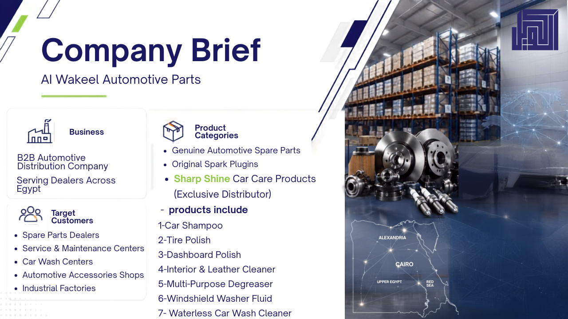

Slide 3




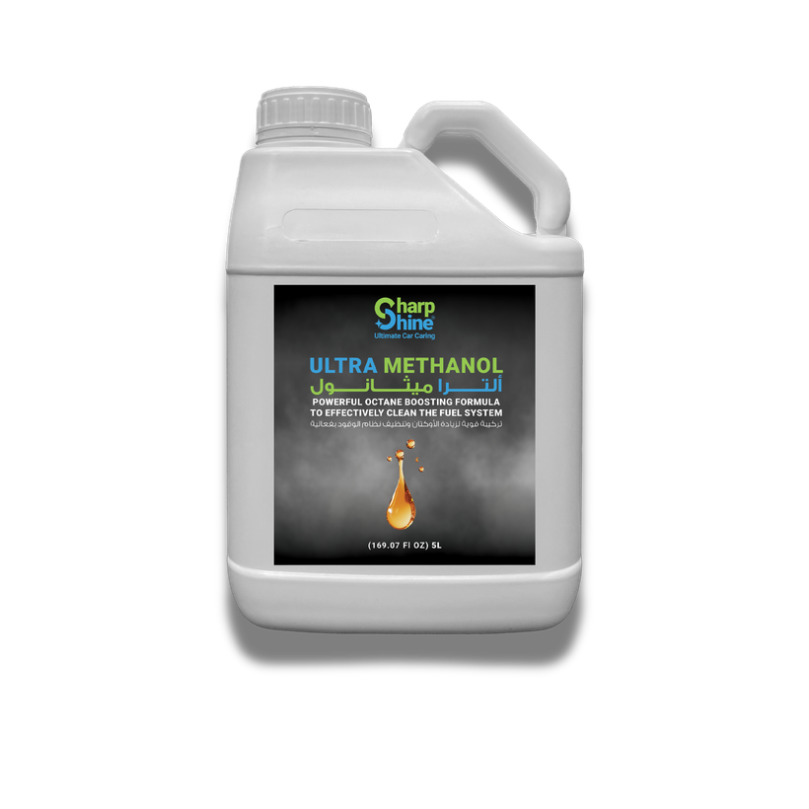
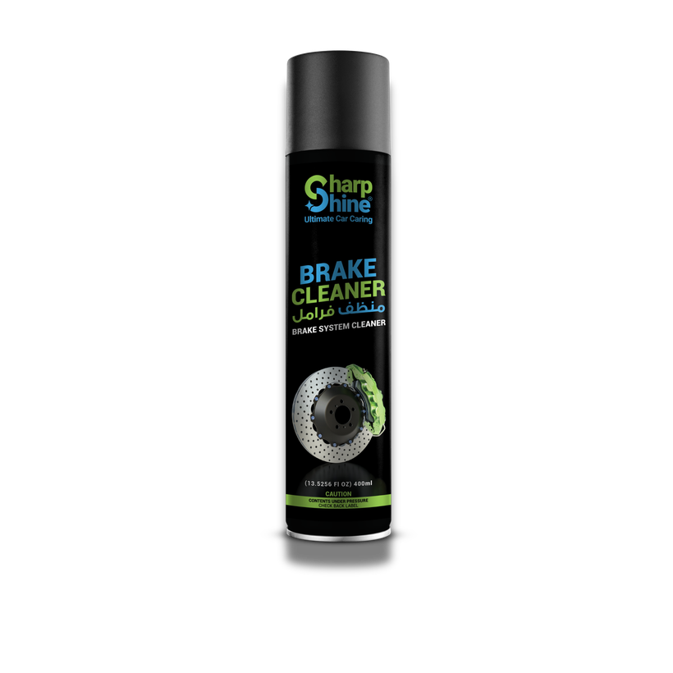


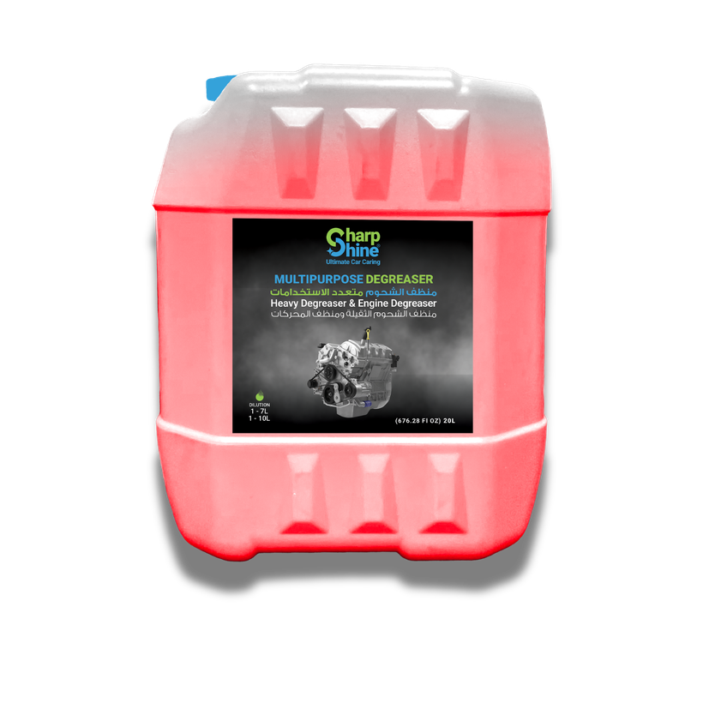

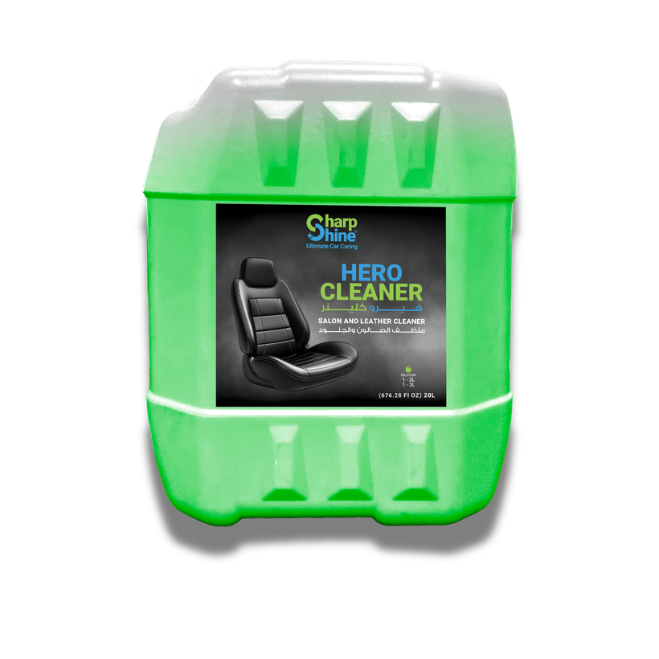
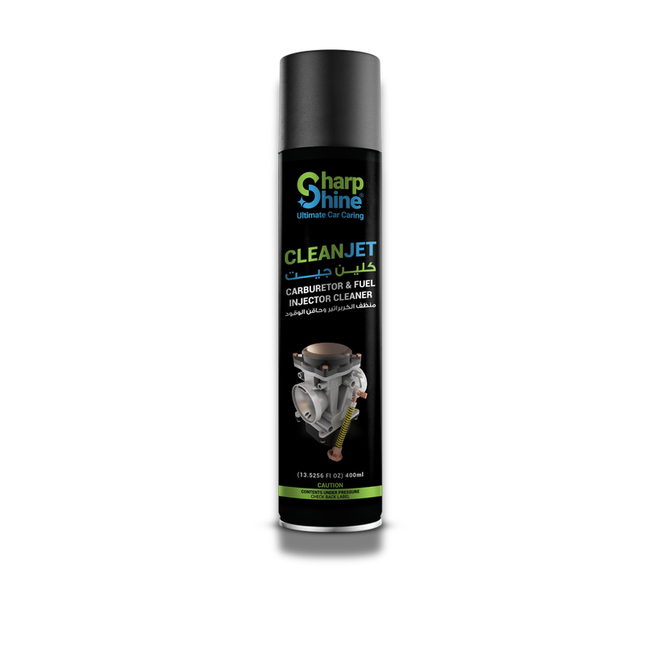
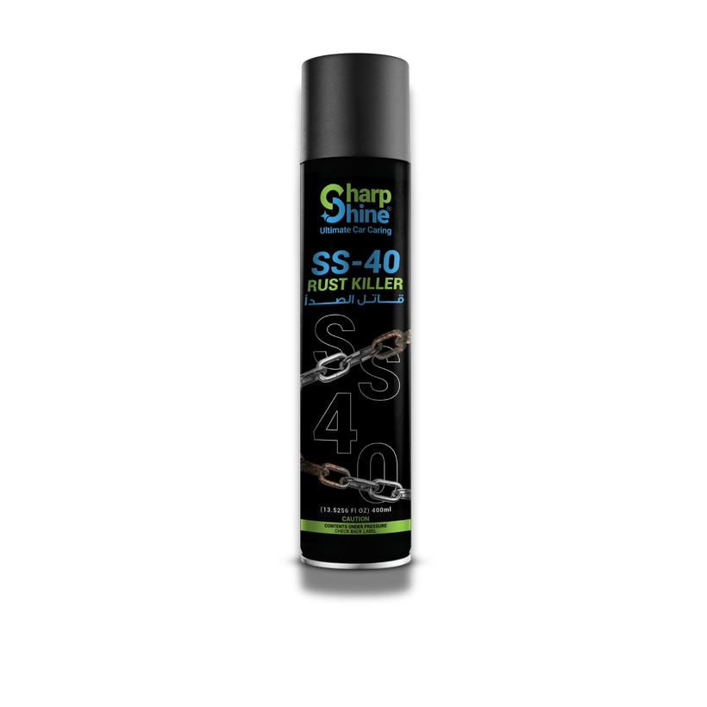

Products

Slide 4
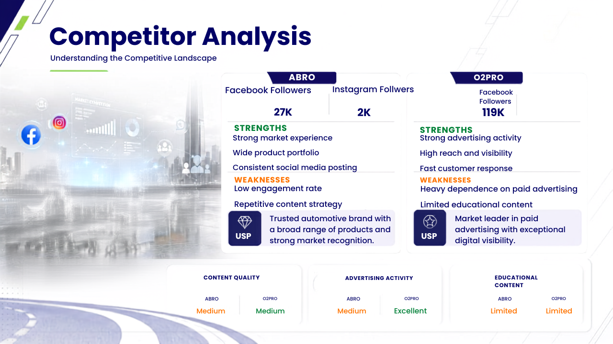

Slide 5
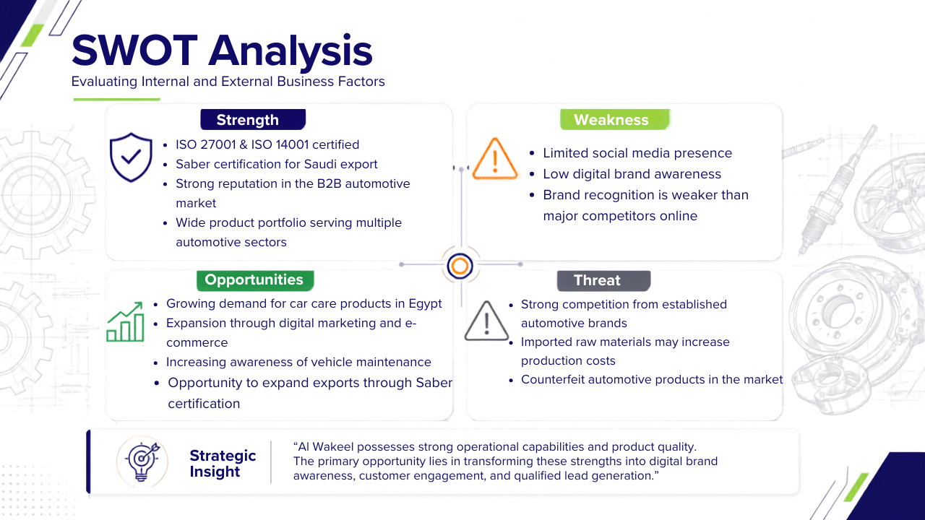

Slide 6

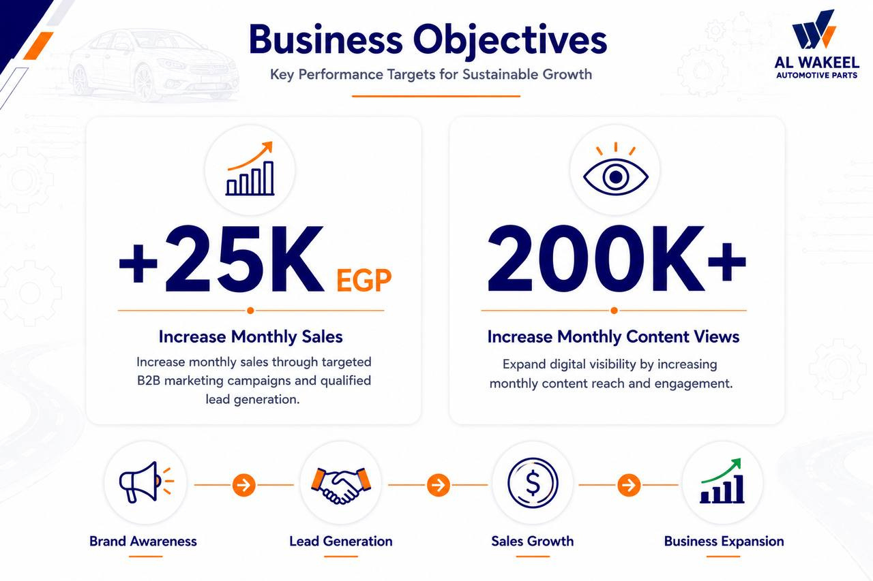

Objectives

Slide 7
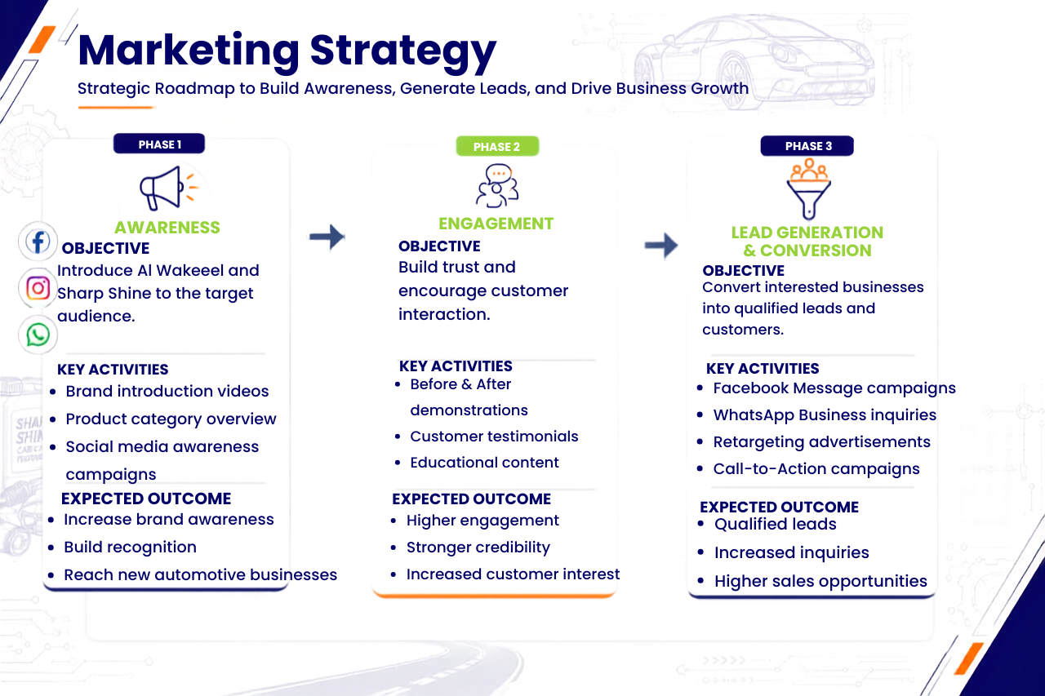

Slide 8
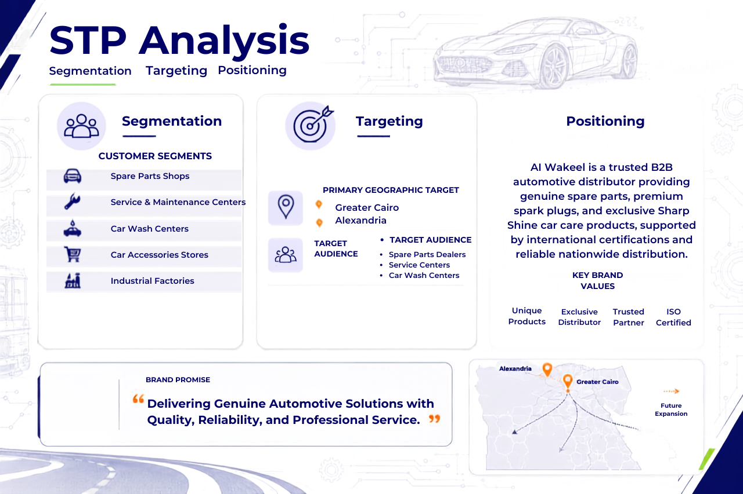

Slide 9
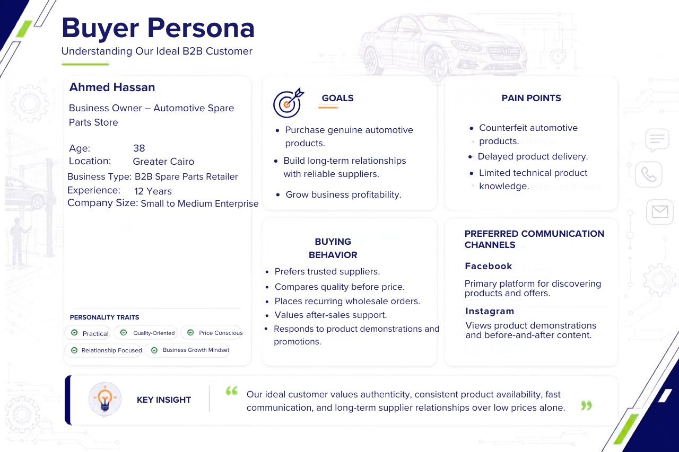

Slide 10
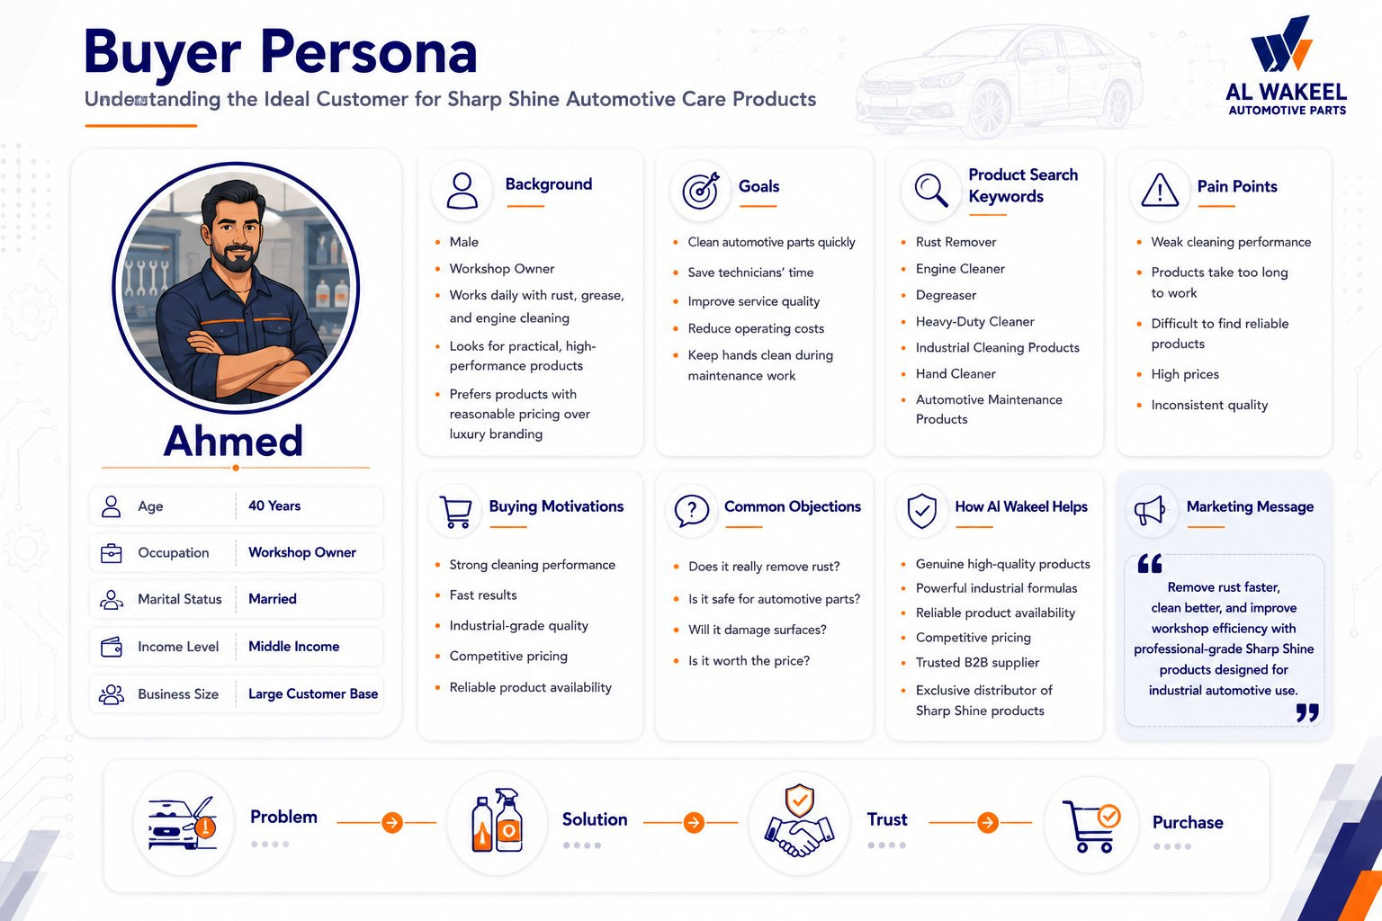

Slide 11
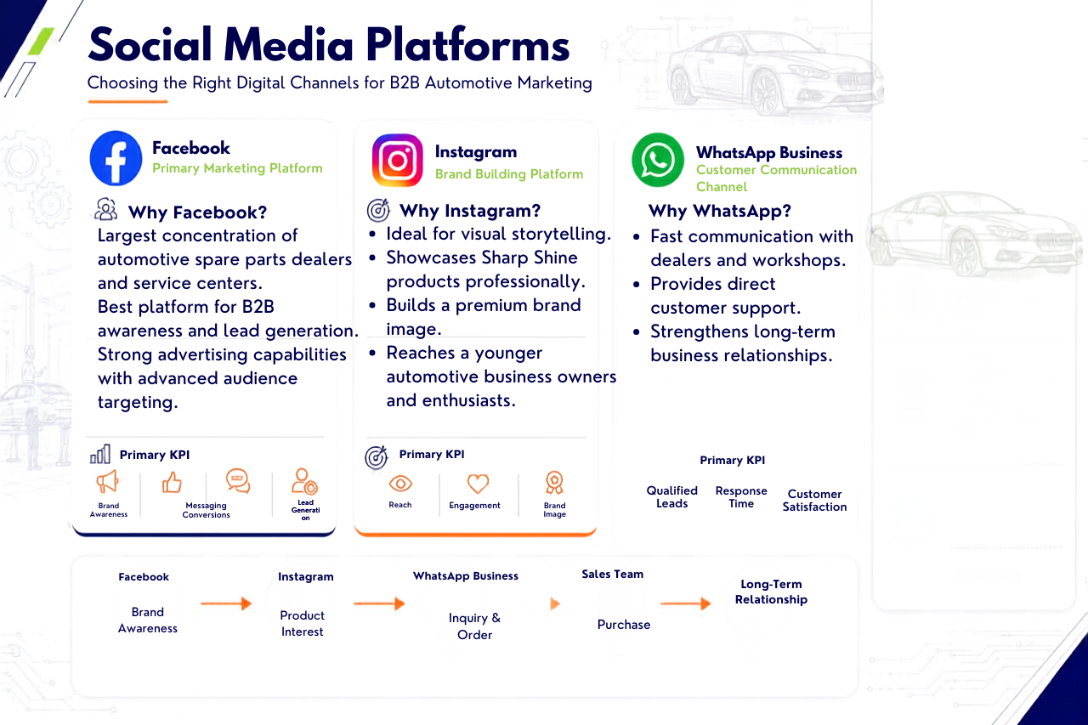

Slide 12

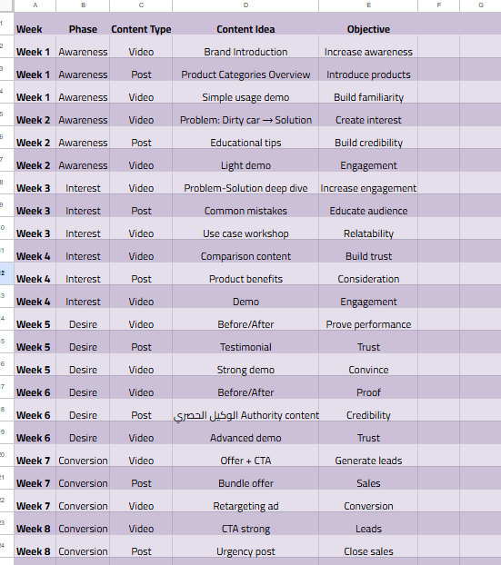

Content Calendar:

Slide 13
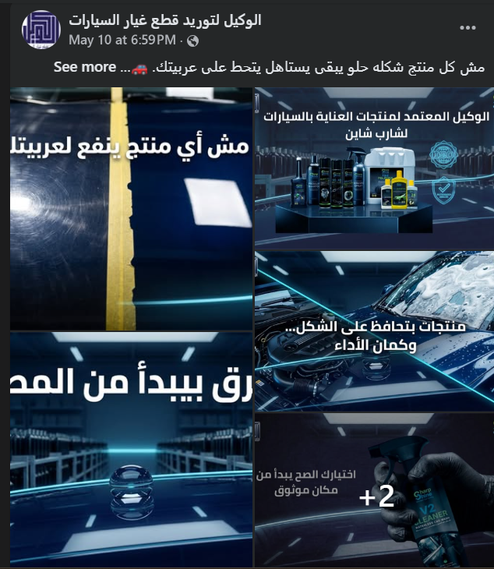
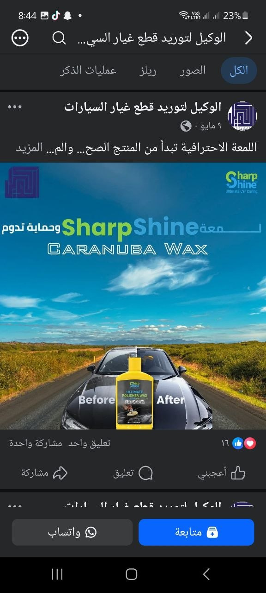

Example of content:
Organic Content Campaign
Objective
Increase brand awareness for Sharp Shine products.
Introduce product features and benefits to potential customers.
Strategy
Used a teaser video to attract attention and create curiosity.
Followed with a product-focused post highlighting the benefits of Carnauba Wax through visual presentation.
Result
Enhanced brand visibility.
Improved audience engagement with the content.
Helped educate customers about the product range and its value.

Slide 14
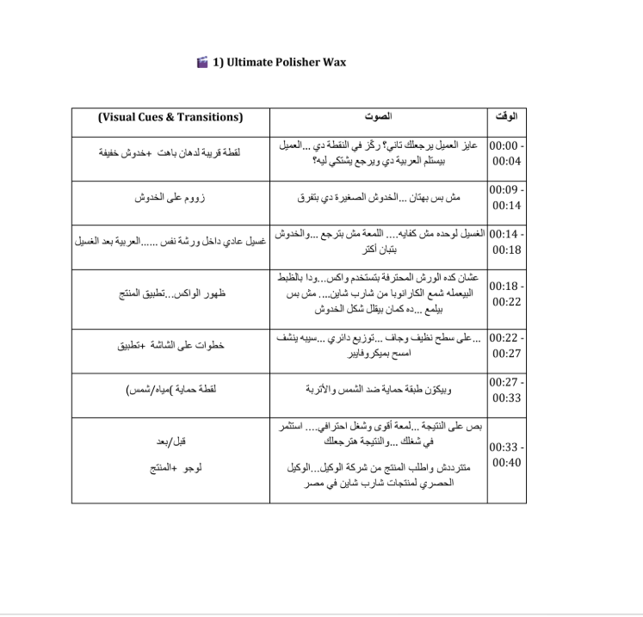
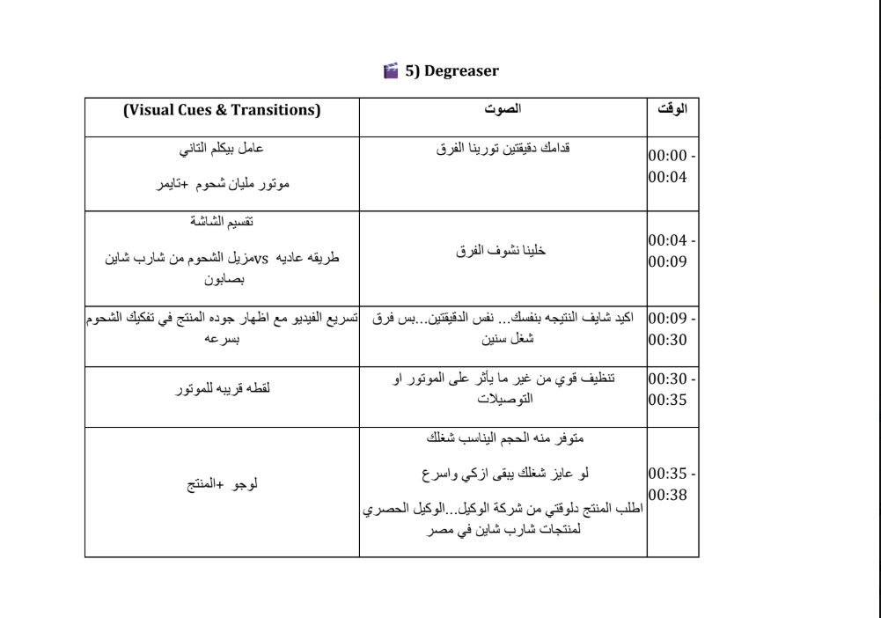
scripts:

Slide 15

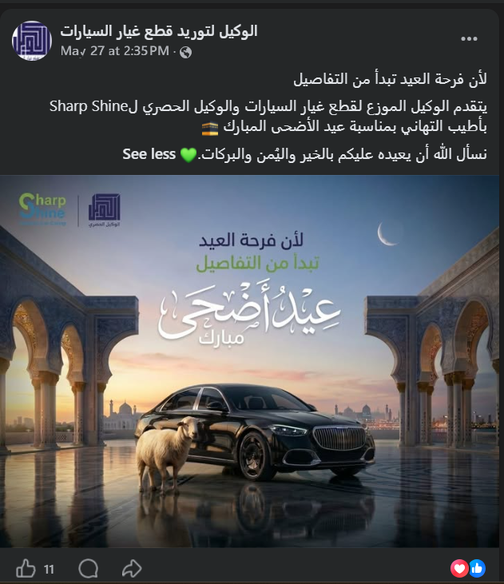
REAL TIME MARKETING
Real-Time Marketing Activation – Eid Al-Adha (planned)
• Developed a seasonal Eid campaign.
• Increased brand awareness through timely content.
• Launched a paid ad campaign to maximize reach and engagement.
• Strengthened brand presence during a high-traffic occasion.

Slide 16
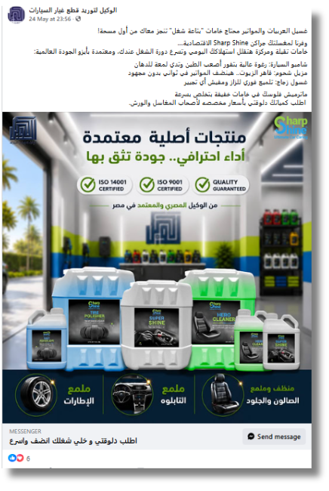
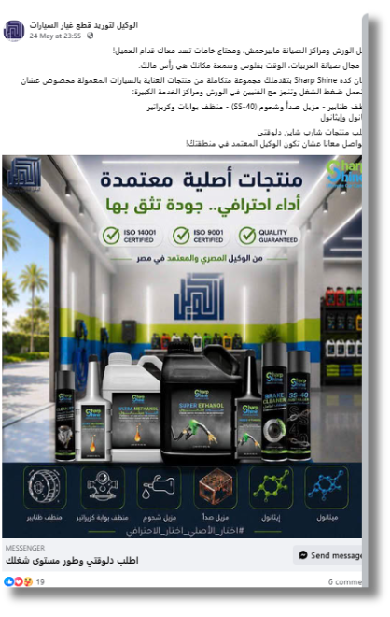
Sponsored Product Campaigns
Objective
Increase awareness of Sharp Shine products.
Generate customer inquiries and sales opportunities.
Strategy
Highlight product quality, certifications, and key benefits.
Showcase multiple products for different car care needs.
Paid Ads Impact
Expanded reach to targeted audiences.
Increased engagement and Messenger inquiries.
Result
Improved brand visibility and strengthened customer trust in Sharp Shine products.

Slide 17
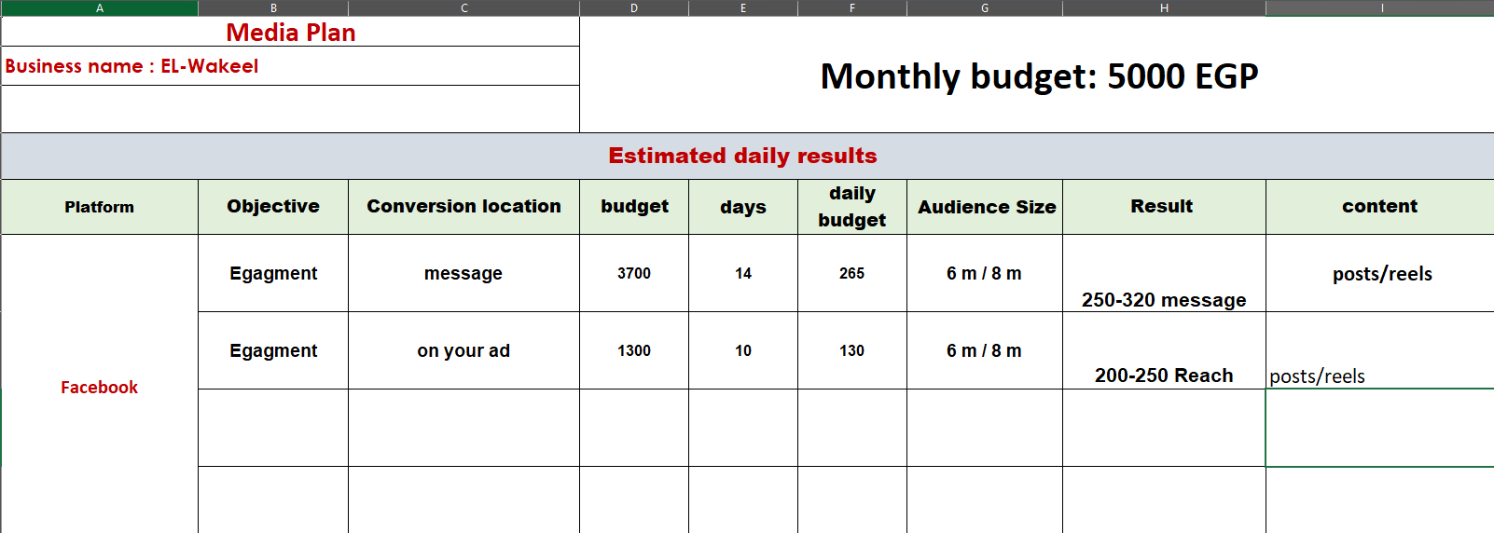
Media Plan

Slide 18
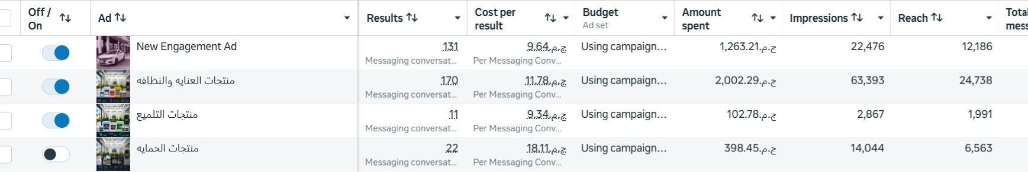
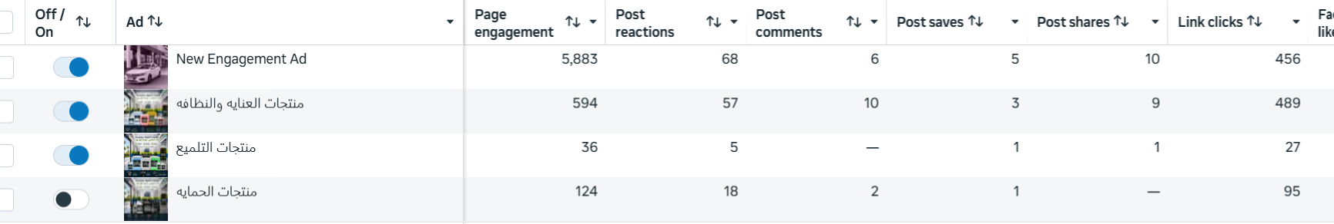

Slide 19
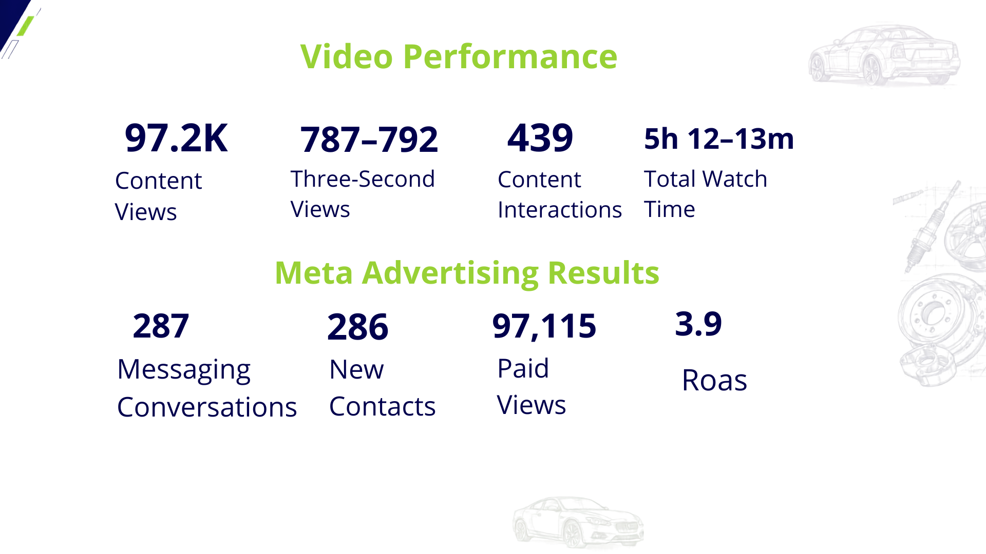
Meta Advertising Results
Budget spent:
3777
Sales:
14503
Average Cost per message:
11.01
\
343
286

Slide 20
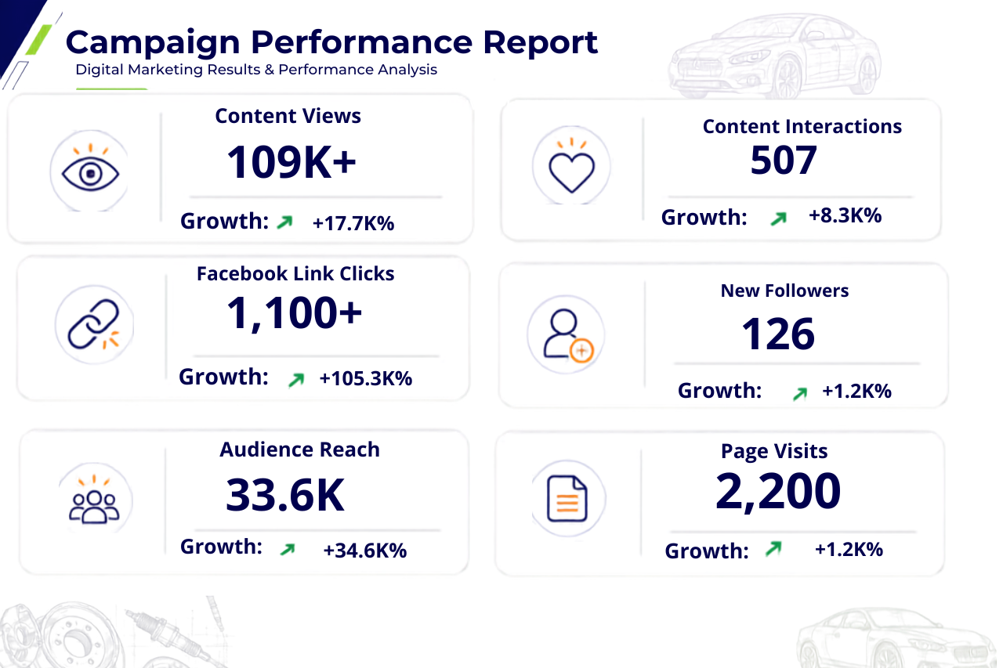
Page performance Report

Slide 21
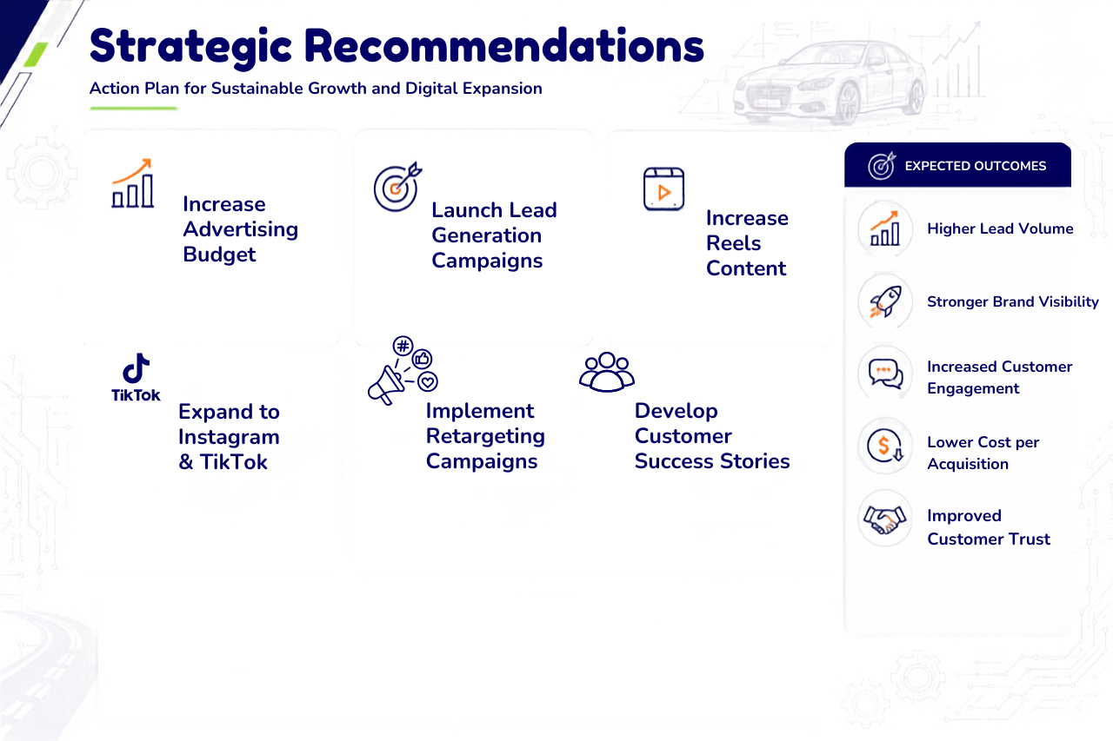

Slide 22

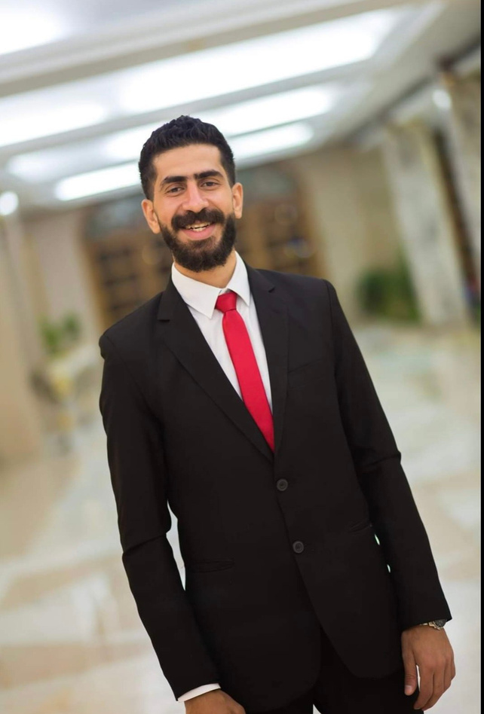

Testimonials
مساء الخير يا شباب،
INTERNSHIPحابب أشكركم جميعا على المجهود الكبير اللي قدمتوه معانا خلال فترة ال
في شركة الوكيل
بصراحة، أنتم كنتوا إضافة حقيقية للفريق، والشغل اللي اتعمل في الحملات الإعلانية كان مميز جدا، والأفكار اللي كنتوا بتقدموها لاستقطاب العملاء كانت على مستوى عالي جدا على سنكم INTERNS مش MARKETING SENIORS وخبرتكم، لدرجة إنها كانت بتخلينا نحس إننا بنتعامل مع
التزامكم، وحماسكم، ورغبتكم في التعلم والتطوير كانوا واضحين في كل حاجة عملتوها، وده كان له أثر إيجابي كبير علينا وعلى نتائج الشغل.
حقيقي، إحنا استفدنا من وجودكم معانا، وكان ليكم دور مهم في تطوير أفكارنا وتنفيذ حملات حققت نتائج كويسة حتى وان لم يتم استغلالها بشكل كبير من ناحيتنا، وده شيء نفتخر بيه.
بنتمنى لكم كل التوفيق في خطواتكم الجاية، وإن شاء الله تكون دي مجرد بداية لمسيرة مليانة نجاح. وإحنا في شركة الوكيل بنتطلع إن يكون لينا فرصة نشتغل معاكم مرة تانية في الفترة الجاية ان شاء الله، لأنكم أثبتوا إن عندكم إمكانيات كبيرة وقدرة حقيقية على إضافة قيمة
شكرا ليكم جميعا على تعبكم، واحترافيتكم، ونتمنى نشوفكم قريب في نجاحات أكبر، سواء معانا أو في أي مكان تكونوا فيه.
كل التوفيق ليكم دايما.

Slide 23
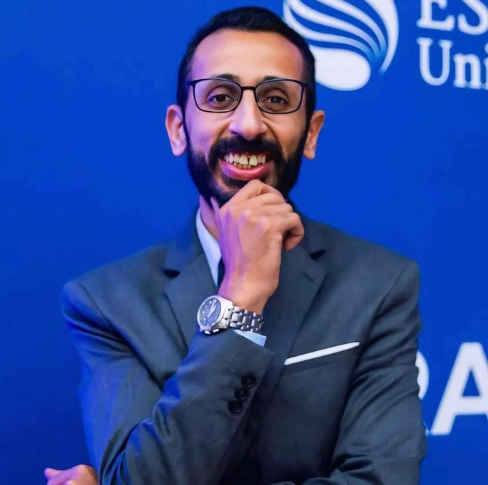
Testimonials
شكرا يا شباب بجد بجد انتوا كنتوا اضافة كبيرة لينا وساعدتونا جدا وعاملتونا بما يرضي الله وكنتوا جزء مهم من التيم بتاعنا ومحستش ولا مرة اننا بنكلم حد بيعمل مشروع او حد جونيور انتوا كنتوا اضافة قوية بحضور وافكار ومتابعة ساعدتنا كتير وربنا يوفقكوا جدا

Slide 24
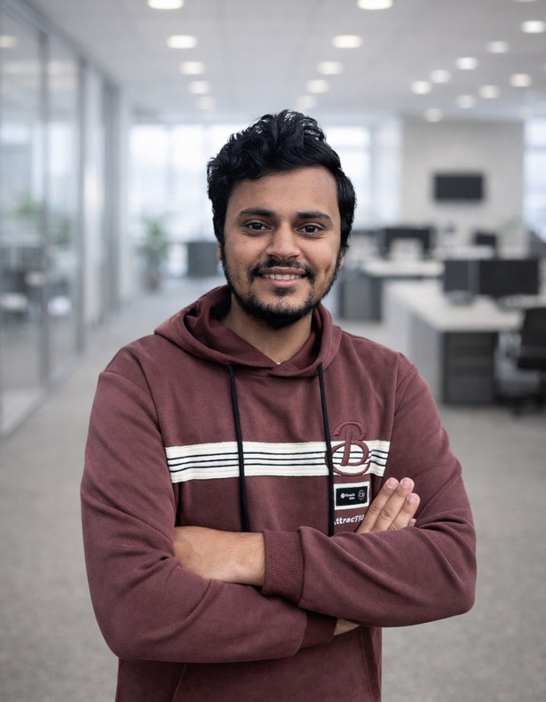
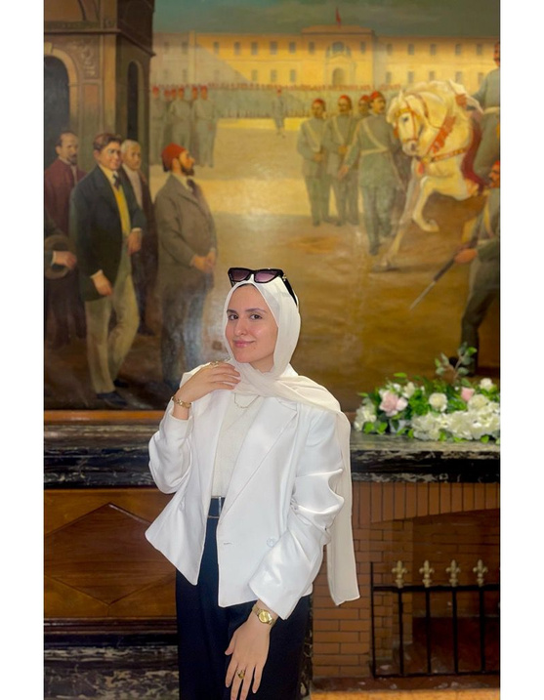
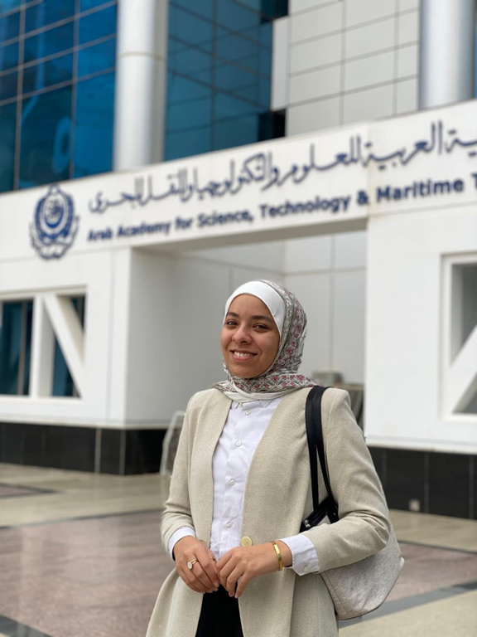
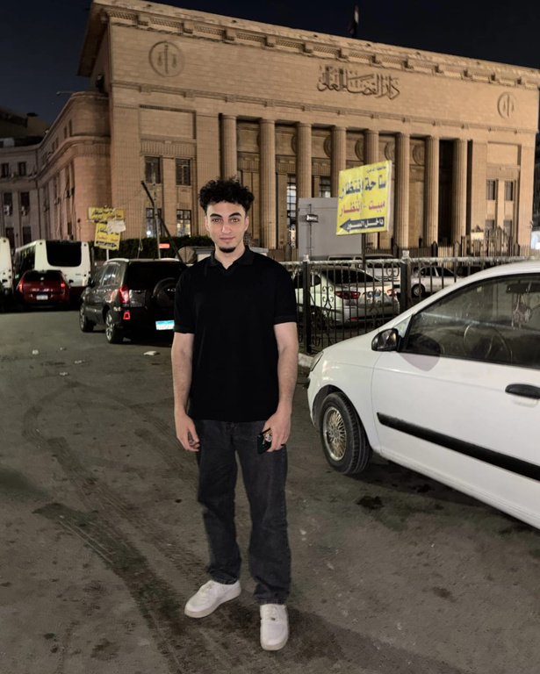
Our Team Members
AHMED NABIL
SALMA AHMED
RAWAN ANAS
AHMED MOHAMED

